Slide 1


Κατεύθυνση Οπωροκηπευτικών & Αρχιτεκτονικής Τοπίου
Εμμανουήλ Καμπουράκης, Γεωπόνος, MSc, PhD (WUR)
Αναπληρωτής Καθηγητής Αγροοικολογίας, Ελαιοκομίας και λοιπών Μεσογειακών Δενδρωδών Καλλιεργειών

Slide 2
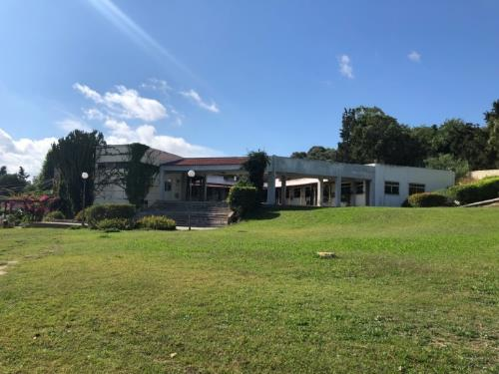


Τομέας Οπωροκηπευτικών & Αρχιτεκτονικής Τοπίου
Αποστολή του Τομέα είναι:
  η παροχή άρτιας επιστημονικής γνώσης στους φοιτητές, μέσω της διδασκαλίας για
    την ποιοτική και ποσοτική βελτίωση της φυτικής παραγωγής με φιλοπεριβαλλοντικές μεθόδους,
    και την αρχιτεκτονικής τοπίου.
  η διεξαγωγή βασικής και εφαρμοσμένης έρευνας για την παραγωγή νέας γνώσης.
Τα μέλη του Τομέα
  διδάσκουν
    μαθήματα Γεωπονικής υποδομής του Τμήματος,
    καθώς και μαθήματα της Κατεύθυνσης Οπωροκηπευτικών & Αρχιτεκτονικής Τοπίου.
  επιβλέπουν τους φοιτητές
    στις πτυχιακές και μεταπτυχιακές τους εργασίες
    στις διδακτορικές διατριβές τους
    κατά την πρακτική τους άσκηση στα Εργαστήρια.

Slide 3
Προσωπικό τομέα
Διδακτικό - Ερευνητικό Προσωπικό (ΔΕΠ)
  Δρ. Ελένη Γουμενάκη, Καθηγήτρια, Λαχανοκομία
  Δρ. Παναγιώτης Νεκτάριος, Καθηγητής, Ανθοκομία & Αρχιτεκτονική Τοπίου
  Δρ. Εμμανουήλ Καμπουράκης, Αναπληρωτής Καθηγητής, Αγροοικολογία – Ελαιοκομία και λοιπές Μεσογειακές Δενδρώδεις Καλλιέργειες.
  Δρ. Ελευθέριος Αλυσσανδράκης, Επίκουρος Καθηγητής, Ποιότητα & Ασφάλεια Τροφίμων
  Δρ. Εμμανουήλ Κονταξάκης, Επίκουρος Καθηγητής, Αμπελουργία
  Δρ. Δημήτριος Φανουράκης, Επίκουρος Καθηγητής Λαχανοκομία
  Γεώργιος Κολιοραδάκης, Λέκτορας, Δενδροκομία
Ειδικό Τεχνικό Εργαστηριακό Προσωπικό (ΕΤΕΠ)
  Σπύρος Κοσιώρης, MSc
  Μαρία Φανουράκη
https://agro.hmu.gr/7440-2/melh-didaktikoy-ereynhtikoy-proswpikoy-dep/

Slide 4
Επιστημονικά πεδία «Οπωροκηπευτικών»
Μέθοδοι διαχείρισης, σχετικές καλλιεργητικές πρακτικές και σύγχρονες τεχνολογίες ακριβείας στην φυτική παραγωγή.
Παραγωγή και αγροοικολογία καλλιεργούμενων δένδρων, ελαίας, αμπέλου, κηπευτικών και ανθοκομικών φυτών.
Σύγχρονες μέθοδοι παραγωγής φυτικών προϊόντων, όπως βιολογική ή ολοκληρωμένη, για προσαρμογή σε συνθήκες μεταβολών βιοτικών και αβιοτικών παραγόντων και ποιοτικά και ασφαλή προϊόντα.
Μελισσοκομία
Αγροοικολογία.
Αρχιτεκτονική τοπίου.

Slide 5
Παροχή ειδικών γνώσεων κατεύθυνσης «Οπωροκηπευτικών & Αρχιτεκτονικής Τοπίου»
Άμπελος.
Ελαία.
Λοιπά δενδροκομικά είδη (φυλλοβόλα, εσπεριδοειδή, τροπικά κτλ.).
Κηπευτικές καλλιέργειες
  σε περιβάλλον θερμοκηπίου και την ύπαιθρο.
Ανθοκομικές καλλιέργειες
  σε περιβάλλον θερμοκηπίου και την ύπαιθρο.
Μελισοκομία.
Αρχιτεκτονική τοπίου – Αστικό πράσινο.

Slide 6
Παροχή ειδικών γνώσεων κατεύθυνσης «Οπωροκηπευτικών & Αρχιτεκτονικής Τοπίου» σε τομείς αιχμής
Αειφόρου γεωργικής παραγωγής, προσαρμογής των καλλιεργειών στις συνθήκες της κλιματικής αλλαγής, της βιώσιμης ανάπτυξης και της προστασίας του περιβάλλοντος.
Εφαρμογές σύγχρονων τεχνολογιών γεωργίας ακριβείας στην φυτική παραγωγή.
Διατήρηση βιοποικιλότητας και λειτουργική χρήση χλωρίδας και πανίδας στα αγροοικοσυστήματα.
Διατήρηση των φυτογενετικών πόρων ιθαγενών και ενδημικών ειδών
  αξιοποίησή τους στην επιχειρηματική δενδροκομία, λαχανοκομία και ανθοκομία.
Αρχιτεκτονική και αποκατάσταση τοπίου, αστικό πράσινο, φυτεμένα δώματα, κάθετων κήπων και διαχείρισης αθλητικών χλοοταπήτων.

Slide 7
Εκπαίδευση - Ειδίκευση – Κατεύθυνση Οπωροκηπευτικών
  Ενδεικτικά:
    Ελαιοκομία
    Ειδική Αμπελουργία
    Ειδική Λαχανοκομία
    Ειδική Ανθοκομία
    Φυλλοβόλα καρποφόρα δένδρα
    Αρωματικά – φαρμακευτικά φυτά
    Φυτά μεγάλης καλλιέργειας
    Υποτροπικά – τροπικά δένδρα
    Μελισοκομία
    Αγροοικολογία
    Αρχιτεκτονική τοπίου
    Αστικό πράσινο
https://agro.hmu.gr/7440-2/melh-didaktikoy-ereynhtikoy-proswpikoy-dep/

Slide 8

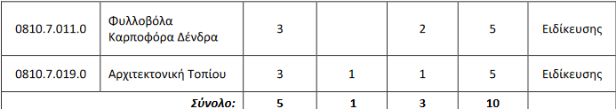
Υποχρεωτικά Μαθήματα Κατεύθυνσης

Slide 9
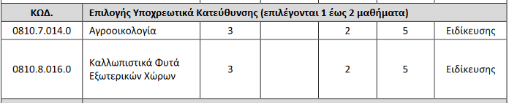
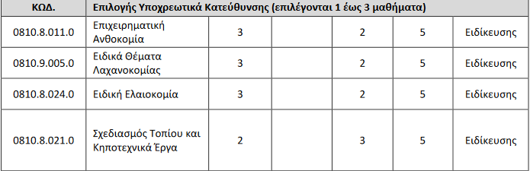
Επιλογής Υποχρεωτικά Κατεύθυνσης
(επιλέγονται 1 έως 2 μαθήματα)

Slide 10

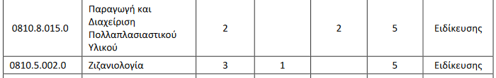

Επιλογής Υποχρεωτικά Κατεύθυνσης
(επιλέγονται 1 έως 2 μαθήματα)

Slide 11
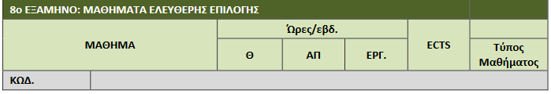


ΜΑΘΗΜΑΤΑ ΕΛΕΥΘΕΡΗΣ ΕΠΙΛΟΓΗΣ

Slide 12
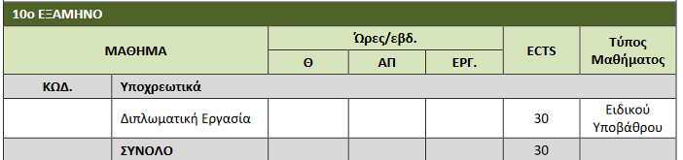
Διπλωματική Εργασία
Τα θέματα της διπλωματικής εργασίας στην Κατεύθυνση αφορούν υψηλού επιπέδου βασική ή εφαρμοσμένη έρευνα.

Slide 13
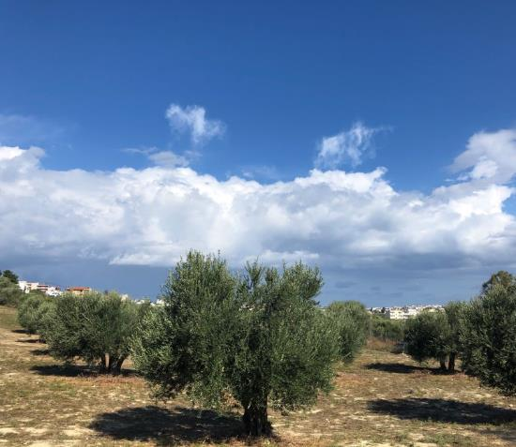
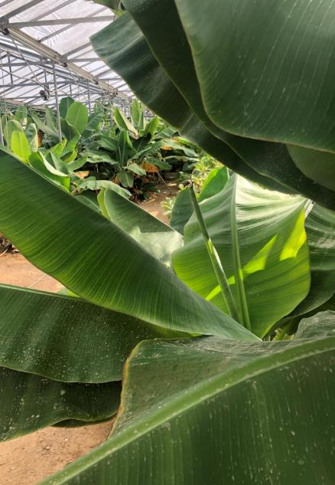
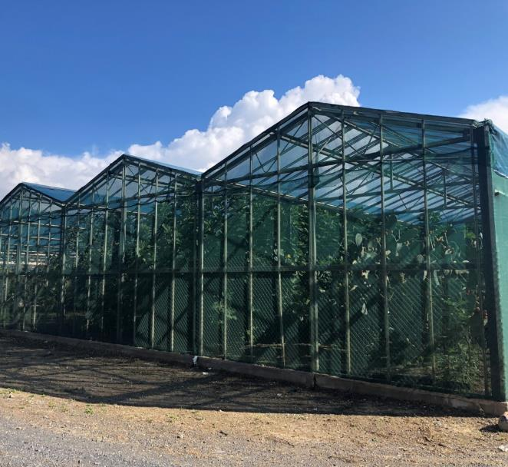
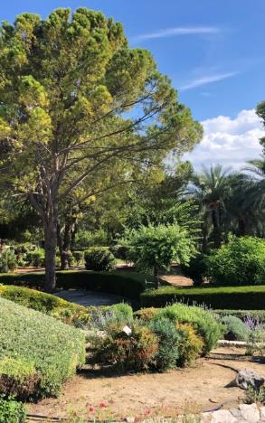
Υποδομές τομέα
Τα μέλη του Τομέα είναι υπεύθυνα για την διαχείριση αγρών και θερμοκηπίων στο Αγρόκτημα που περιλαμβάνουν:
  Ελαιώνες – Πειραματικό / Επιδεικτικό
  Αμπελώνες – Πειραματικό / Επιδεικτικό
  Οπωρώνες εσπεριδοειδών, πυρηνόκαρπων και τροπικών δένδρων
  Λαχανόκηποι
  Ανθόκηποι
  Φυτείες Αρωματικών
  Θερμοκήπια κηπευτικών, αμπέλου, ανθοκομικών και τροπικών φυτών
  Δικτυοκήπιο με τροπικά
  Αγρό φυτών μεγάλης καλλιέργειας

Slide 14
Επαγγελματική αποκατάσταση αποφοίτων κατεύθυνσης
Συμβουλευτική και διαχείριση γεωργικών εκμεταλλεύσεων με σύγχρονα φιλοπεριβαλλοντικά συστήματα γεωργικής παραγωγής.
Έλεγχος – πιστοποίηση.
Εμπορία γεωργικών εφοδίων.
Παραγωγή γεωργικών προϊόντων και τροφίμων.
Επεξεργασία γεωργικών προϊόντων.
Τυποποίηση γεωργικών προϊόντων.
Εμπορία γεωργικών προϊόντων.
Εκπαίδευση αγροτών ή μαθητών.

Slide 15

Έρευνα
Τα μέλη του Τομέα δραστηριοποιούνται στα ακόλουθα εργαστήρια:
  Εργαστήριο Ελαιοκομίας, Αμπελουργίας και Συστημάτων Αγροοικολογικής Παραγωγής
  Εργαστήριο Ποιότητας και Ασφάλειας Αγροτικών Προϊόντων, Τοπίου και Περιβάλλοντος
https://agro.hmu.gr/7459-2/ereyna-sto-tmhma-gewponias/

Slide 16
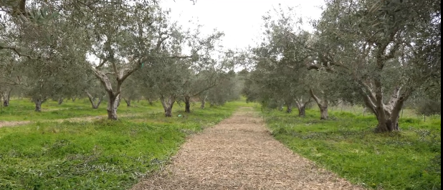
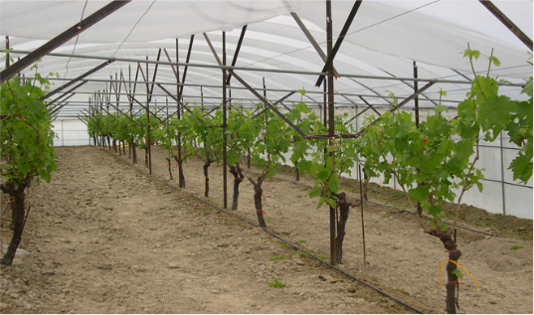
Εργαστήριο Ελαιοκομίας, Αμπελουργίας και
Συστημάτων Αγροοικολογικής Παραγωγής
Μέλη Εργαστηρίου
Καμπουράκης Εμμανουήλ, Αναπλ. Καθηγητής (Διευθυντής Εργαστηρίου)
Κονταξάκης Εμμανουήλ, Επίκουρος Καθηγητής
Κολιοραδάκης Γεώργιος, Λέκτορας
Κοσιώρης Σπυρίδων, ΕΤΕΠ
Κολλάρος Δημήτριος, Ομότιμος Καθηγητής
Λυδάκης Δημήτριος, Ομότιμος Καθηγητής
Φυσαράκης Ιωάννης, Ομότιμος Καθηγητής
https://lovaps.hmu.gr

Slide 17
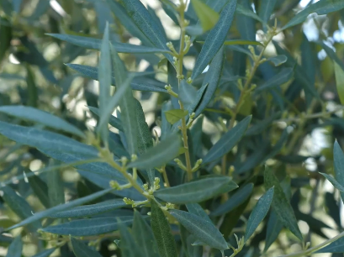
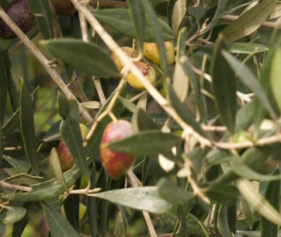
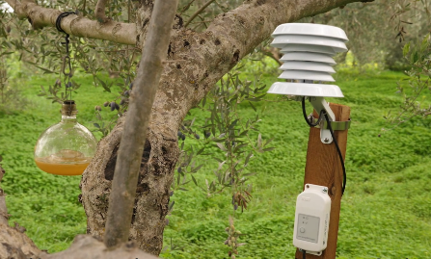
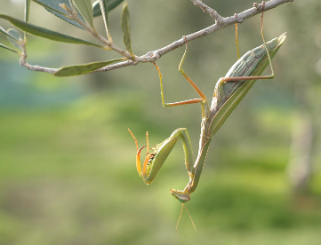
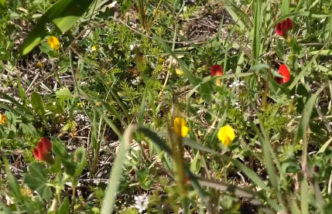
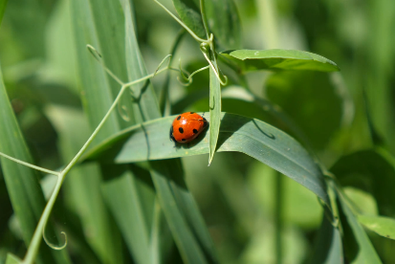
Μεταδιδάκτορες & υποψήφιοι διδάκτορες
Μέλη Εργαστηρίου
Δρ. Ελευθέριος Κοσμάς
Δρ. Νικόλαος Βολακάκης
Ιωάννης Ζωγραφάκης, MSc
Ιωάννης Χασουράκης, MSc
Αργυρώ Στραταριδάκη, MSc
Αντώνιος Λουλάκης, MSc
https://lovaps.hmu.gr

Slide 18
Εργαστήριο Ελαιοκομίας, Αμπελουργίας και
Συστημάτων Αγροοικολογικής Παραγωγής
Εξειδικεύσεις
Αμπελουργία
Εκπαιδευτική δραστηριότητα
Ελαιοκομία
Μεσογειακές Δενδρώδεις Καλλιέργειες
Ερευνητική δραστηριότητα
Τροπικές Δενδρώδεις Καλλιέργειες
Φυλλοβόλα Δένδρα
Διάχυση γνώσης σε επαγγελματίες και την κοινωνία
σεμινάρια γεωπόνων – αγροτών
επιτροπές φορέων
Αγροοικολογία
Βιολογική Γεωργία
https://lovaps.hmu.gr

Slide 19







Εργαστήριο Ελαιοκομίας, Αμπελουργίας και
Συστημάτων Αγροοικολογικής Παραγωγής
Τρέχουσες ερευνητικές δράσεις
“ LIFE IGIC - Improvement of green infrastructure (GI) in agroecosystems: reconnecting natural areas by countering habitat fragmentation’’ www.lifeigic.eu
Πράσινες υποδομές & βιοποικιλότητα ελαιώνων
Ελαιοτουρισμός - αγροτουρισμός
Πρότυπο πράσινων υποδομών
https://www.youtube.com/watch?v=IvGDESfrsmI
Επιστημονική υποστήριξη και καινοτόμες δράσεις για βέλτιστη συγκομιδή και ποιότητα του ελαιόλαδου της Περιφέρειας της Κρήτης
Δείκτης ωρίμανσης
Βέλτιστος χρόνος συγκομιδής
“SOIL O-LIVE - The soil biodiversity and functionality of Mediterranean olive groves: a holistic analysis of the influence of land management on olive oil quality and safety” https://soilolive.eu/
Βιοποικιλότητα ελαιώνων
Καλλιεργητικές πρακτικές - διαχείριση ελαιώνα - ποιότητα και ασφάλεια ελαιολάδου
“CLIMED-FRUIT - Adaptation to climate change and mitigation for perennial crops in Mediterranean Area’’ https://climed-fruit.eu/
Προσαρμογή δενδρωδών καλλιεργειών
στην κλιματική αλλαγή
Καλλιεργητικές πρακτικές προσαρμογής
“Διεύρυνση της περιόδου παραγωγής και διάθεσης επιτραπέζιων σταφυλιών με υπό κάλυψη υδροπονική καλλιέργεια αμπέλου, στις συνθήκες της Κρήτης”. Δράση 1.b.2 «Συμπράξεις επιχειρήσεων με Οργανισμούς Έρευνας και Διάδοσης Γνώσεων, σε τομείς της RIS3Crete» του Επιχειρησιακού Προγράμματος «Κρήτη 2014-2020».
https://hygrograpes.gr

Slide 20
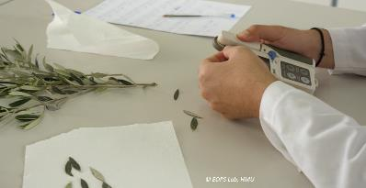
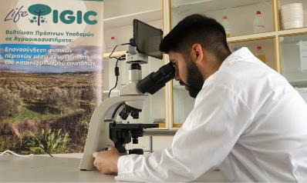
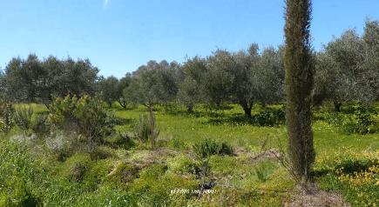
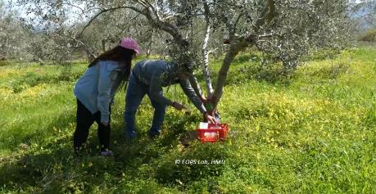
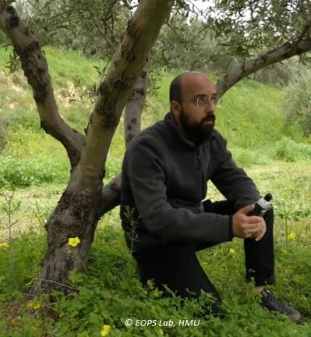
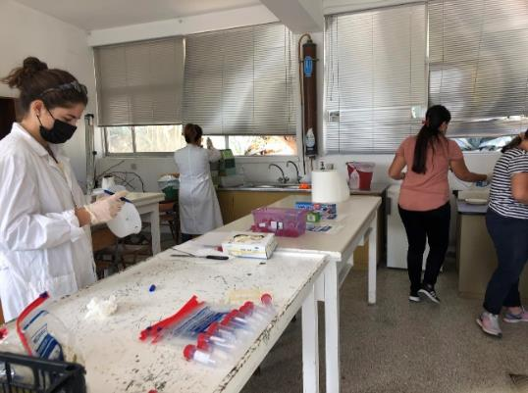
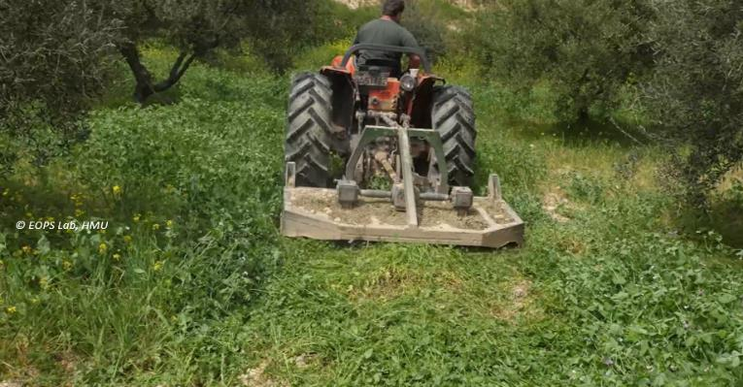
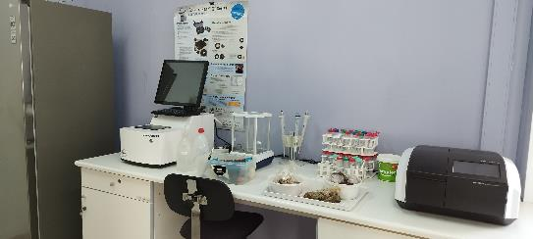
Ελαιοκομία Εργαστήριο Ελαιοκομίας, Αμπελουργίας και Συστημάτων Αγροοικολογικής Παραγωγής
https://lovaps.hmu.gr

Slide 21
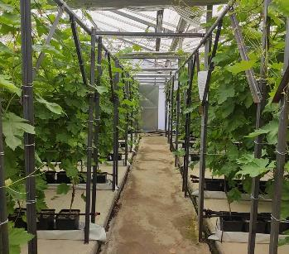
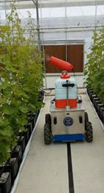
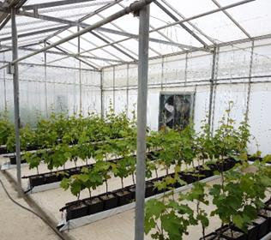
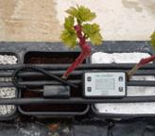
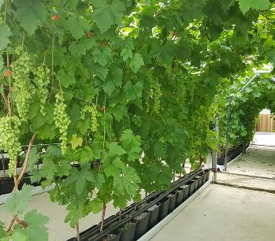
Αμπελουργία
Εργαστήριο Ελαιοκομίας, Αμπελουργίας και Συστημάτων Αγροοικολογικής Παραγωγής
https://lovaps.hmu.gr

Slide 22

Εργαστήριο Ελαιοκομίας, Αμπελουργίας και
Συστημάτων Αγροοικολογικής Παραγωγής
Υποστήριξη Πρωτογενούς Τομέα
Ελαιοκομία - Αμπελουργία - Βιολογική Γεωργία - Βιοποικιλότητα Αγροοικοσυστημάτων - Πράσινες Υποδομές
Περιβαλλοντική διάσταση ελαιοπαραγωγής, αμπελοκαλλιέργειας και περιβαλλοντική ποιότητα ελαιοκομικών και αμπελοοινικών προϊόντων.
Μελέτες διαχείρισης αγροοικοσυστημάτων, συμπεριλαμβανομένης της καταγραφής και διατήρησης της χλωριδικής & πανιδικής βιοποικιλότητάς τους.
Εκτίμηση βιοενέργειας, περιβαλλοντικών επιπτώσεων έργων / δραστηριοτήτων σε αγροικοσυστήματα και λειτουργιών και υπηρεσιών του αγροτικού τοπίου.
Βιολογική και ολοκληρωμένη παραγωγή σε σχέση με τη περιοχή παραγωγής (γεωγραφική ένδειξη).
Βελτιστοποίηση χρήσης εισροών και καλλιεργητικών πρακτικών ελαιώνων - αμπελώνων.
Βελτιστοποίηση του χρόνου συγκομιδής.
Εκπαίδευση παραγωγών ελαίας και αμπέλου, ελαιοτριβέων και οινοπαραγωγών σε θέματα καλλιέργειας, εισροών, ορθών καλλιεργητικών πρακτικών και καλλιεργητικών πρακτικών προσαρμογής σε ακραία καιρικά φαινόμενα.
https://lovaps.hmu.gr

Slide 23
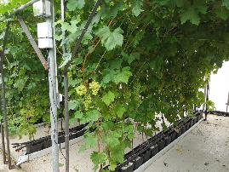
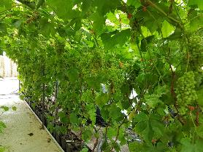
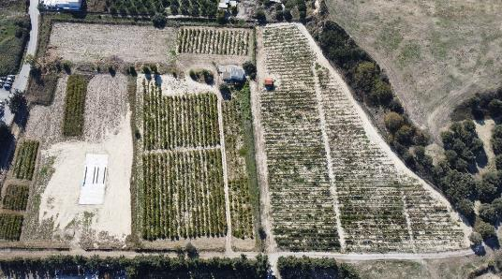
Εργαστήριο Ελαιοκομίας, Αμπελουργίας και
Συστημάτων Αγροοικολογικής Παραγωγής
Υποστήριξη Πρωτογενούς Τομέα
Ελαιοκομία - Αμπελουργία - Βιολογική Γεωργία - Βιοποικιλότητα Αγροοικοσυστημάτων - Πράσινες Υποδομές:
Ελαιοκομία - Αμπελουργία Ακριβείας
Εφαρμογή νέων τεχνολογιών στην ελαιοκομία - αμπελουργία
Διαχείριση εδάφους και νερού άρδευσης ελαιώνων - αμπελώνων
Βελτίωση ποιότητας οίνων και ελαιολάδου
Επίδραση της κλιματικής αλλαγής στην ελαιοκομία και στην αμπελοκαλλιέργεια
Τεχνικές πρωίμισης και οψίμισης επιτραπέζιων σταφυλιών
Υδροπονική καλλιέργεια αμπέλου
Τεχνικές σταφιδοποίησης - Ποιοτική αναβάθμιση της σταφίδας
Μελέτη νέων επιτραπέζιων ποικιλιών
Μελέτη και αξιολόγηση γηγενών και «ξεχασμένων» ποικιλιών αμπέλου, ελαίας, οπωροφόρων δένδρων
Πειραματικοί – Εκπαιδευτικοί Αμπελώνες (≈30 στρέμματα)

Slide 24
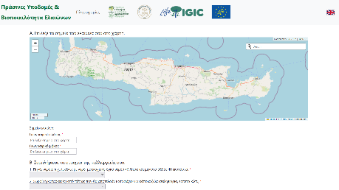
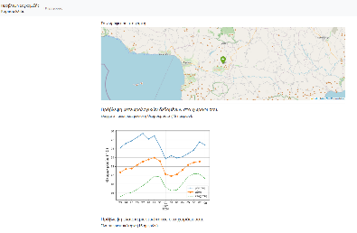
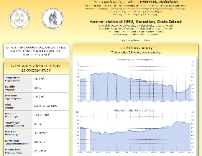
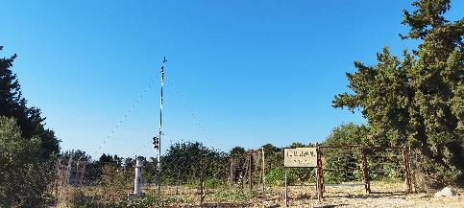
Ελαιοκομία – Αμπελουργία ακριβείας
Ψηφιακό εργαλείο αξιολόγησης βιοποικιλότητας - πράσινων υποδομών ελαιώνων:
https://lovaps.hmu.gr/apps/green-report
Ψηφιακό εργαλείο λήψης αποφάσεων βέλτιστου χρόνου συγκομιδής ελαιόκαρπου:
https://lovaps.hmu.gr/apps/olives-harvest
Χρήση αγρομετεωρολογικών δεδομένων σε εργαλεία λήψης αποφάσεων:
https://penteli.meteo.gr/stations/heraclion-HMU/
https://lovaps.hmu.gr

Slide 25
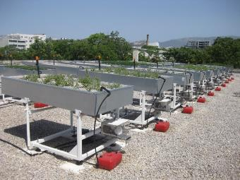
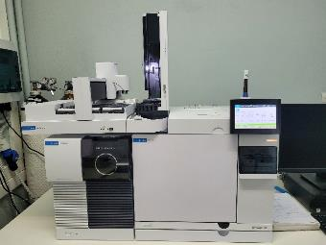

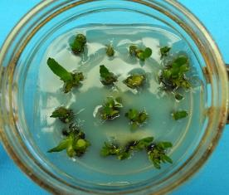
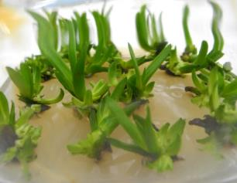
Εργαστήριο Ποιότητας και Ασφάλειας Αγροτικών Προϊόντων, Τοπίου και Περιβάλλοντος
Διευθυντής: Δρ. Π.Α. Νεκτάριος
Εξειδικεύσεις
Ανθοκομία, Αρχιτεκτονική Τοπίου και Αστικό Πράσνο
Εκπαιδευτική δραστηριότητα
Ασφάλεια και Ποιότητα Τροφίμων - Μελισσοκομία
Ερευνητική δραστηριότητα
Γεωργία
Μετασυλλεκτική διαχείριση αγροτικών προϊόντων
Διάχυση γνώσης σε επαγγελματίες και την κοινωνία
Λαχανοκομία – Περιβαλλοντική Βιολογία

Slide 26
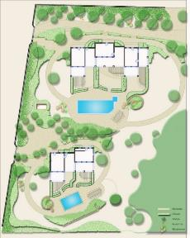
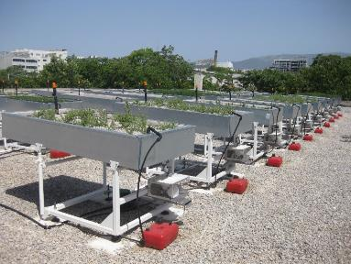
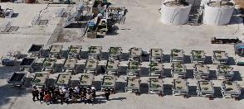
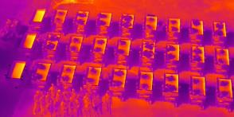
Εργαστήριο Ποιότητας και Ασφάλειας Αγροτικών Προϊόντων, Τοπίου και Περιβάλλοντος
Ανθοκομία, Αρχιτεκτονική Τοπίου και Αστικό Πράσινο
Υπεύθυνος: Καθ. Νεκτάριος Π.Α.
Τρέχουσες ερευνητικές δράσεις
Βιοποικιλότητα και αγροδιατροφή
Αξιοποίηση της Κρητικής Χαρουπιάς [Χρηματοδότηση Περιφέρεια Κρήτης]
Αξιοποίηση των κρητικών αρωματικών και φαρμακευτικών φυτών [Χρηματοδότηση Περιφέρεια Κρήτης]
Αρχιτεκτονική Τοπίου
Σχεδιασμός 17 Οικοδομικών Τετραγώνων και 6 υφιστάμενων πάρκων του Δήμου Ηρακλείου [Χρηματοδότηση Δήμος Ηρακλείου]
Πλατεία-Πάρκο σε φυτεμένο δώμα υπόγειου χώρου στάθμευσης στο Ρέθυμνο [Χρηματοδότηση Δήμος Ρεθύμνου]
Πιθανές δράσεις συνεργασίας με την Περιφέρεια Κρήτης
Υποστήριξη των ανθοπαραγωγών και των φυτωρίων καλλωπιστικών φυτών της Κρήτης
Βοτανικό πάρκο αυτοφυών και ενδημικών φυτών της Κρήτης σε έκταση 82 στρεμμάτων εντός του ΕΛΜΕΠΑ
Σύγχρονες μελέτες και προδιαγραφές για αθλητικά γήπεδα με φυσικό ή υβριδικό χλοοτάπητα
Προώθηση των καινοτόμων τεχνολογιών αστικού πρασίνου όπως τα φυτεμένα δώματα και οι κάθετοι κήποι
Παραγωγή αστικής τροφής
Χρήση των αυτοφυών και ενδημικών φυτών της Κρήτης στην Ανθοκομία, την Αρχιτεκτονική Τοπίου και το Αστικό Πράσινο
Σχεδιασμός και διαχείριση παρόδιων τοπίων ευθύνης της Περιφέρειας Κρήτης (ΒΟΑΚ) και άλλες αλλαγές Τοπίου
Αστικό πράσινο – Φυτεμένα δώματα και κάθετοι κήποι
Εγκατάσταση υδροπονικών και αεροπονικών συστημάτων σε φυτεμένα δώματα [Χρηματοδότηση Πράσινο Ταμείο]
Λυσίμετρα για προσδιορισμό περιβαλλοντικών επιπτώσεων από το αστικό πράσινο [Χρηματοδότηση Γενική Γραμματεία Έρευνας και Καινοτομίας]
Ασφάλεια αστικών δένδρων
Παρατηρητήριο Αστικού Πρασίνου Κρήτης [Χρηματοδότηση Περιφέρεια Κρήτης]
Αθλητικοί Χλοοτάπητες
Επιλογή ειδών, υδατική και οσμωτική καταπόνηση
Άρδευση με ανακυκλωμένο νερό

Slide 27
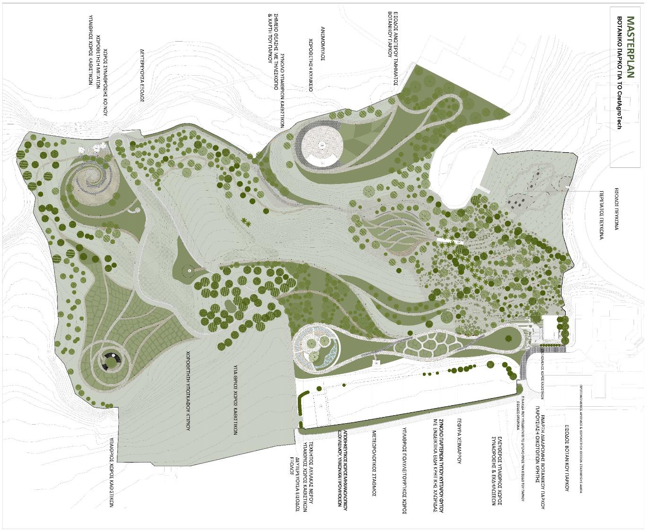
Εργαστήριο Ποιότητας και Ασφάλειας Αγροτικών Προϊόντων, Τοπίου και Περιβάλλοντος
Ανθοκομία, Αρχιτεκτονική Τοπίου και Αστικό Πράσινο
Υπεύθυνος: Καθ. Νεκτάριος Π.Α.
Βοτανικό Πάρκο αυτοφυών και ενδημικών φυτών της Κρήτης
82 στρέμματα εκπαιδευτικής, ερευνητικής και επιδεικτικής Κρητικής φύσης μέσα στο χώρο του ΕΛΜΕΠΑ

Slide 28
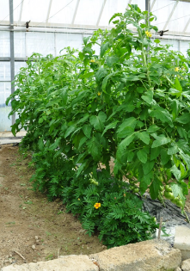
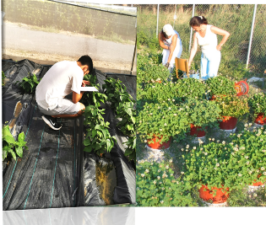


Εργαστήριο Ποιότητας και Ασφάλειας Αγροτικών Προϊόντων, Τοπίου και Περιβάλλοντος
Περιβαλλοντική Βιολογία
Λαχανοκομία
Υπεύθυνη: Καθηγήτρια Ελένη Γουμενάκη
Τρέχουσες ερευνητικές δράσεις
Κλιματική Αλλαγή και Γεωργική Παραγωγή
Έρευνα in situ για τις καλλιέργειες ελιάς, αμπελιού και κηπευτικών
Υποστήριξη Πρωτογενούς Τομέα
Εκπρόσωπος του Τμήματος Γεωπονίας για το δίκτυο APERO της ΠΕ Κρήτης
Διάχυση αποτελεσμάτων έρευνας σε τεχνικούς και παραγωγούς. Παροχή συμβουλών σε παραγωγούς.
Αξιολόγηση γενετικού υλικού κηπευτικών
Πιθανές δράσεις συνεργασίας με την Περιφέρεια Κρήτης
Ίδρυση μεγάλης κλίμακας Εργαστηρίου FACE (Free Air Carbon Enrichment) για την μελέτη των επιπτώσεων της φωτοχημικής ρύπανσης και της κλιματικής αλλαγής στις καλλιέργειες της Κρήτης.
Ίδρυση Παρατηρητηρίου για τις επιπτώσεις της κλιματικής αλλαγής στις καλλιέργειες της Κρήτης.
Εμβληματική δράση για προτάσεις προσαρμογής των καλλιεργειών στην κλιματική αλλαγή.
Κηπευτικά: Ορθολογική χρήση νερού – Ελλειμματικές αρδεύσεις σε καλλιέργεια τομάτας
Ανάπτυξη βιώσιμων τεχνικών καλλιέργειας
Σχεδιασμός συστημάτων συγκαλλιέργειας στα θερμοκήπια
Σχεδιασμός συστημάτων παραγωγής κηπευτικών για τη βελτιστοποίηση της ποιότητας και της μετασυλλεκτικής διατηρησιμότητας

Slide 29



Εργαστήριο Ποιότητας και Ασφάλειας Αγροτικών Προϊόντων, Τοπίου και Περιβάλλοντος
Ασφάλεια και Ποιότητα Τροφίμων
Υπεύθυνος: Αναπλ. Καθ. Αλυσσανδράκης Λευτέρης
Τρέχουσες ερευνητικές δράσεις
Εργαστηριακός έλεγχος μελιού για τον προσδιορισμό της αυθεντικότητάς του
ΜΕΤΡΟ 16: Μέλι Καλύμνου
Υλοποίηση εξειδικευμένων δράσεων ενημέρωσης για την ποιότητα του ελαιόλαδου – Προγραμματική σύμβαση με ΠΕ Κρήτης
Μικροπλαστικά: Μέθοδοι εντοπισμού, παρουσία στο μέλι και άλλα προϊόντα (Υποτροφία Υπ. Διδάκτορα από το ΕΛΙΔΕΚ)
Υποστήριξη Πρωτογενούς Τομέα
Μέλος της Ομάδας Εργασίας της ΠΕ Κρήτης για τον Πρωτογενή Τομέα
Εκπρόσωπος του Τμήματος Γεωπονίας για το δίκτυο APERO της ΠΕ Κρήτης
Μελισσοκομία
Ερευνώ Β’ Κύκλος: Ηλεκτρονική κυψέλη
ΜΕΤΡΟ 16: Μελισσοκομία χωρίς χημικά
Πιθανές δράσεις συνεργασίας με την Περιφέρεια Κρήτης
Ίδρυση γραφείου ελαιόλαδου στο ΕΛΜΕΠΑ
Ίδρυση Περιφερειακού Εργαστηρίου Ελέγχου Ποιότητας
Στρατηγικός σχεδιασμός για τη Μελισσοκομία της Κρήτης
Μελέτη για τη βιωσιμότητα των προϊόντων ΠΟΠ/ΠΓΕ
Μελέτη πτητικού προφίλ μελιού, υδρόμελου και κρασιού
Παραγωγή, μελέτη φυσικοχημικών χαρακτηριστικών και τεχνολογικές βελτιώσεις του υδρόμελου

Slide 30





Γεωργία
Υπεύθυνη: Ομότιμη Καθ. Γραμμματικάκη Λίτσα
1. Διαδοχικά στάδια μαζικής παραγωγής Π.Υ. μπανάνας με in vitro τεχνολογία
Τρέχουσες ερευνητικές δράσεις
Ανάπτυξη ερευνητικών μεθοδολογιών και δημιουργία πρωτοκόλλων μαζικής παραγωγής υγιούς Π.Υ., αξιοποιώντας τις in vitro τεχνολογίες.
Συλλογή-διάσωση και διατήρηση in vivo & in vitro (Τράπεζα Γενετικού Υλικού) σπάνιου και υπό εξαφάνιση φυτικού γενετικού υλικού
Εξυγίανση (meristem shoot tip culture, thermotherapy, chemotherapy, micro-grafting) μολυσμένων με ενδοκυτταρικά παθογόνα (μεταφερόμενα με το αγενές Π.Υ.) γηγενών ποικιλιών αμπέλου
Στο Αγρόκτημα του Ιδρύματος έχει εγκατασταθεί:
Ενας αμπελώνας συλλογής γηγενών ποικιλιών (2,7 στρέμματα), με 162 μητρικά πρέμνα 45 ποικιλιών & 5 πρέμνα αμερικάνικων υποκειμένων. Είναι όλα ελεγμένα για ιούς των 4 εκφυλιστικών ασθενειών της αμπέλου (Grapevine fanleaf, stem grooving, leafroll, fleck) και για το Xylella fastidiosa.
Μια ΠΡΟ-ΣΥΛΛΟΓΗ (0,5 στρέμματα), με 180 μητρικά πρέμνα 35 ποικιλιών αμπέλου υπό φυτοϋγειονομικό έλεγχο.
Δημιουργία τεχνογνωσίας για βελτίωση του γενετικού υλικού μπανάνας, ντόπιου και ξενικού, με αξιοποίηση σύγχρονων βιοτεχνολογικών μεθοδολογιών
Αριθμός μητρώου Φυτωριακής Επιχείρησης τύπου Γ΄ για την παραγωγή υγιούς Π.Υ. διαμέσου της in vitro τεχνολογίας, έχει παραχωρηθεί αριθμός μητρώου No 31
Πιθανές δράσεις συνεργασίας με την Περιφέρεια Κρήτης
Υποστήριξη πρωτογενούς παραγωγής μέσω πιστοποιημένου υγιούς πολλαπλασιαστικού υλικού

Slide 31









Επιχειρηματική ιστοκαλλιέργεια για παραγωγή υγιούς Π.Υ.
Α) Ερευνητικές δράσεις
Ανάπτυξη καινοτόμων μεθοδολογιών & δημιουργία πρωτοκόλλων μαζικής παραγωγής υγιούς Π.Υ. αξιοποιώντας τις in vitro τεχνολογίες (π.χ. μπανάνα. αλόη, αμπέλι)
1. Διαδοχικά στάδια μαζικής παραγωγής Π.Υ. μπανάνας με in vitro τεχνολογία
2. Διαδοχικά στάδια μαζικής παραγωγής Π.Υ. αλόης με in vitro τεχνολογία
GFLV
Meristem 0,4 mm
Πιλοτικός αμπελώνας υγιούς Π.Υ.
Θερμοθεραπεία 36,5±0,5⁰C
Μεριστωματικοί κάλοι-βλαστογένεση
3. Διαδοχικά στάδια εξυγίανσης ποικ. αμπέλου διαμέσου της θερμοθεραπείας in vitro

Slide 32


Ο διευθυντής και τα μέλη του Τομέα είναι στην διάθεσή σας για τυχόν πληροφορίες και σχόλια που αφορούν το έργο του Τομέα και την κατεύθυνση σπουδών

